Slide 1
Parmaklarla Anlatım

Slide 2
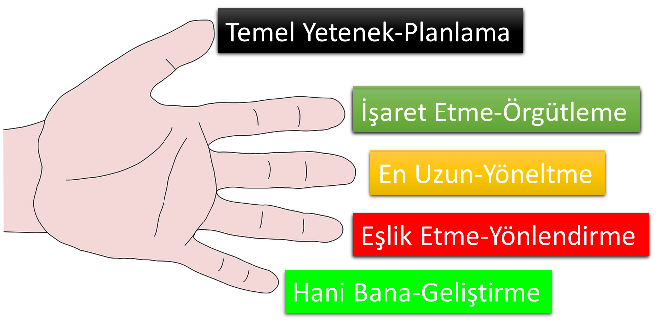
Yönetimin 5 Ana Fonksiyonu

Slide 3
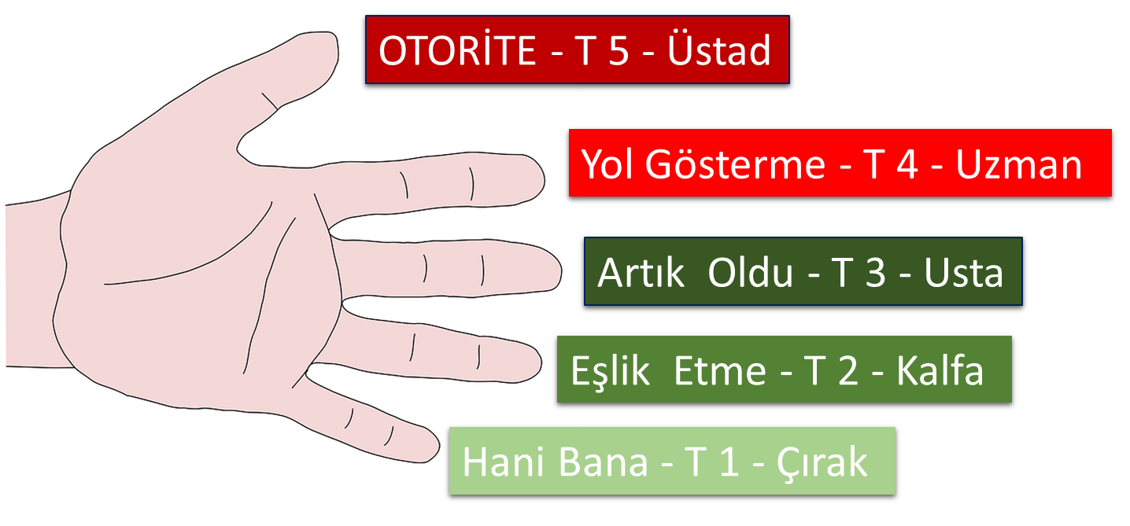
Bir İşte Otorite Olabilme Basamakları

Slide 4
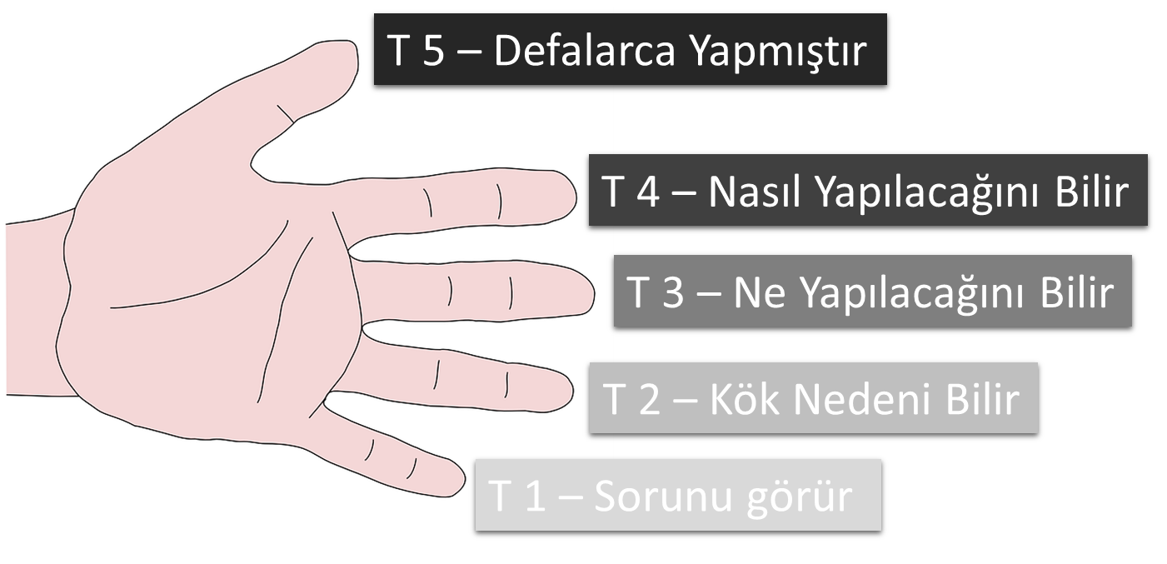
Değişimci Yetenek Kategorileri

Slide 5
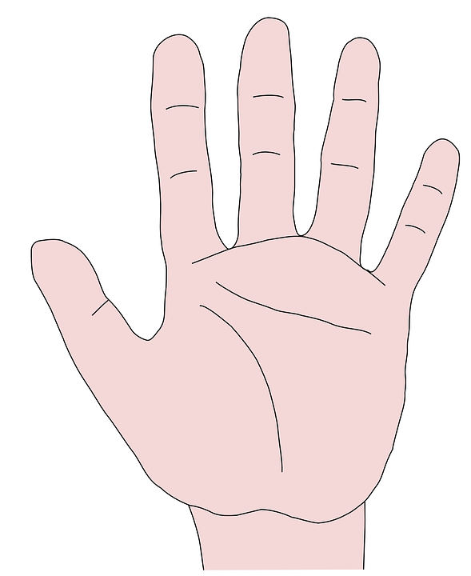
İnsanı Maymundan Ayıran Temel Özellik
Fonksiyonel Baş Parmak
İnsan Olmak - Organizasyonel Sorumluluk
Doğru Yanlış Ayrımı - Operasyonel Sorumluluk
İşi Başarmak - Operasyon Görevi

Slide 6
Sağlık Yönetiminin Altın Süreçleri
BAŞ PARMAK – Strateji Konseyi
İşaret Parmağı
Yolu Belirler – Yönetim Süreci
Orta Parmak
Varlık Sebebi – Sağlık Hizmeti Verme Süreci
Yüzük Parmak
Eşlik Eder – İmkan ve Kaynak Sağlama Süreci
Serçe Parmak
Daha İyisini Arar – Ölçme ve Geliştirme Süreci

